Slide 1
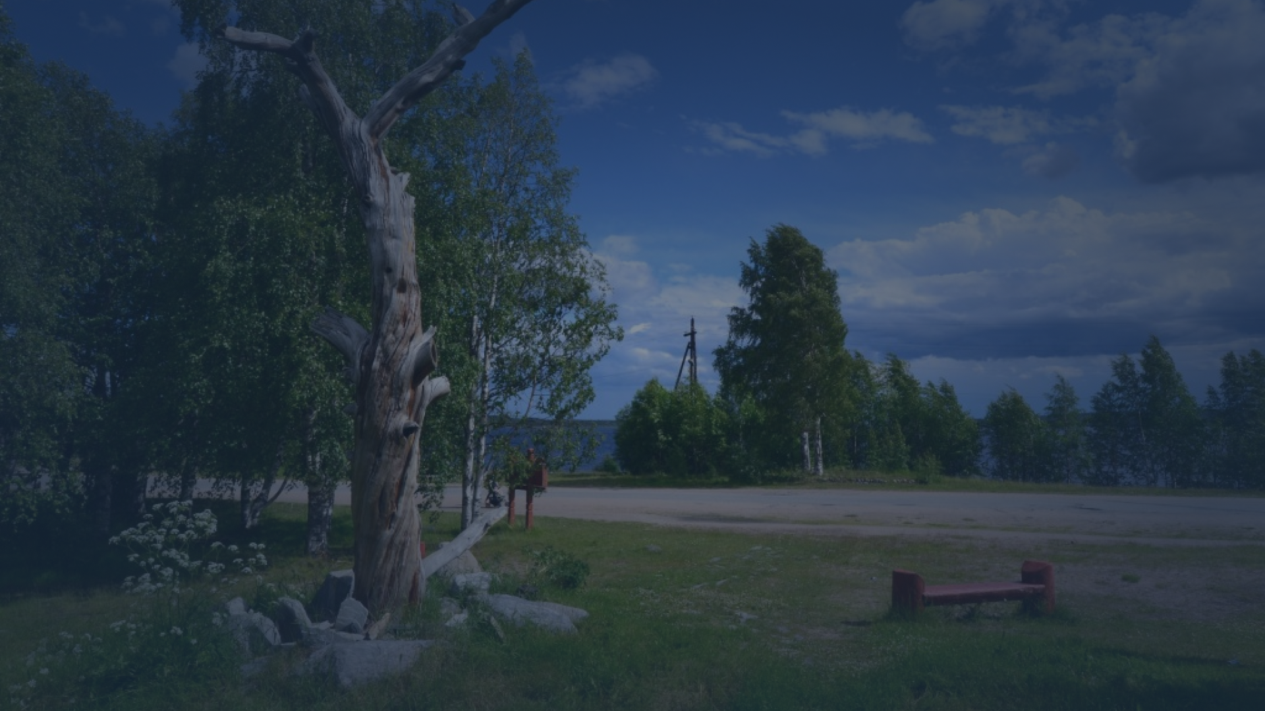

Инвестиционный паспорт
Калевальского муниципального района

Slide 2
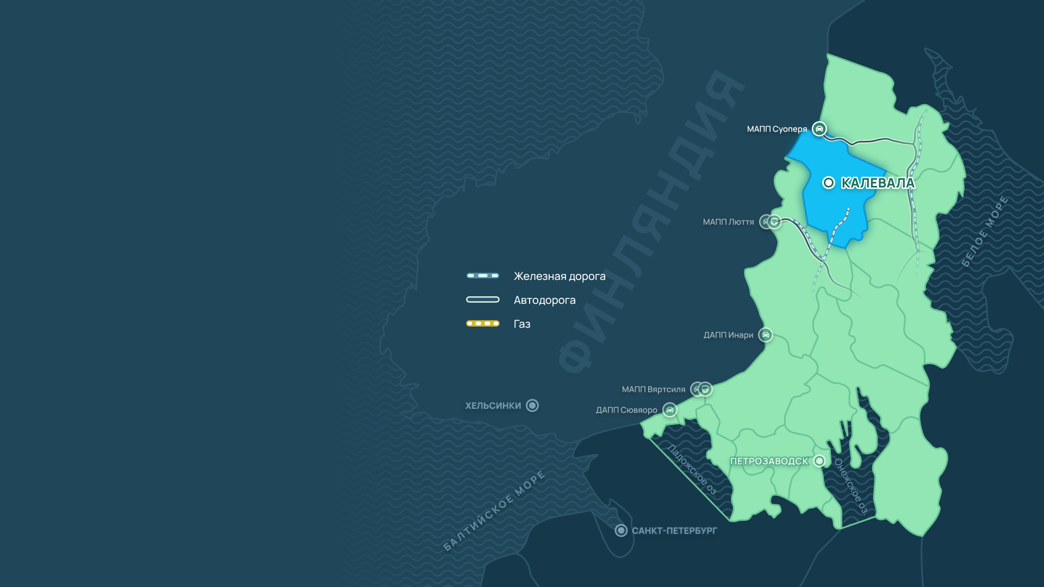
Калевальский муниципальный район
Административный центр
пгт. Калевала
Общая численность населения
5 755 человек
Площадь муниципального образования
13 259,9 кв. км

Slide 3
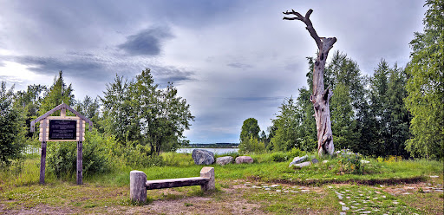
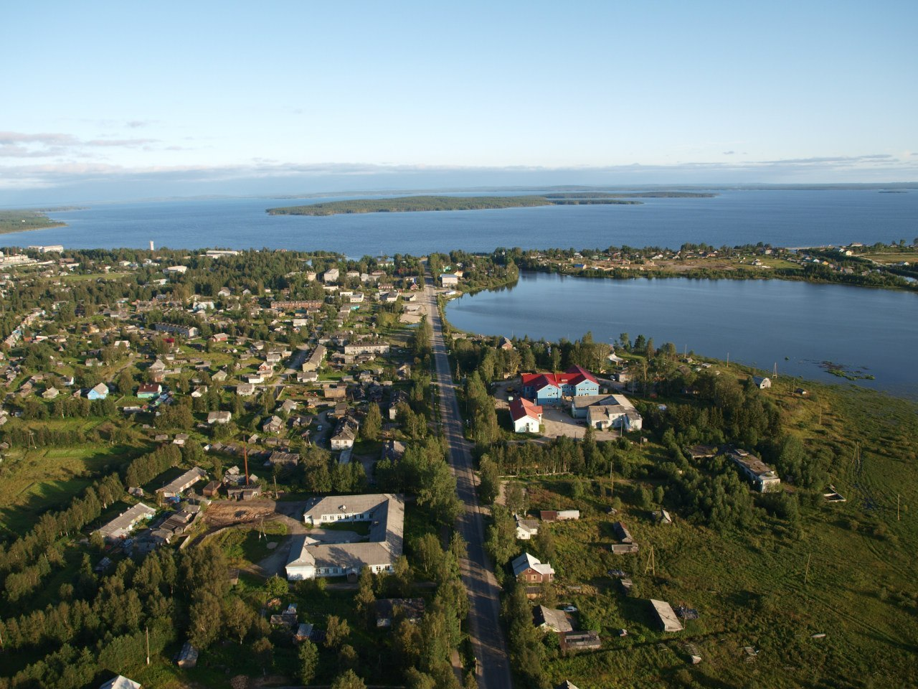
Конкурентные преимущества Калевальского района
Территория района — западная граница территории граничит с Финляндией;
Возможность развития новых направлений сотрудничества с организациями и предприятиями стран Евросоюза в различных сферах, в том числе реализация международных проектов;
Наличие неиспользуемых земель сельскохозяйственного назначения и территорий под бывшими сельхозобъектами;
Туристско-рекреационный потенциал, расположение в районе знаменитых туристических брендов;
Реализация на территории района особого экономического режима (налоговые и административные преференции для резидентов Арктической зоны Российской Федерации).

Slide 4
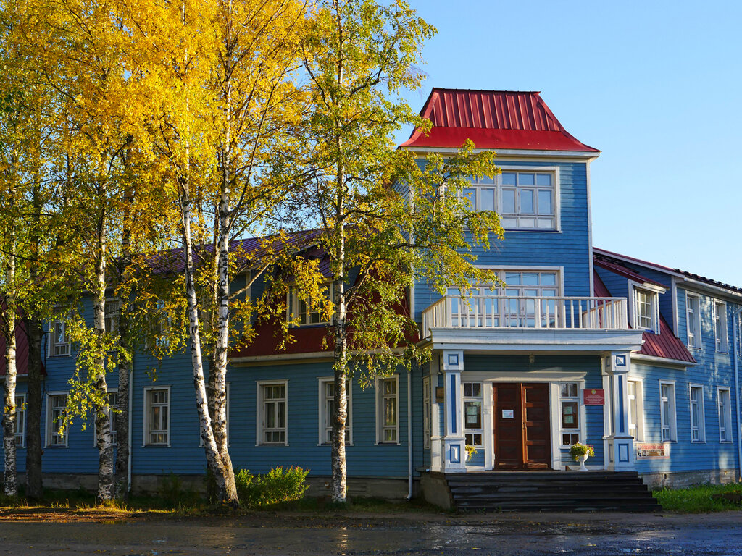
Историческая справка
В конце XVII века деревня Ухта (современное название пгт. Калевала) представляла собой пограничное торговое поселение.
В начале XVIII века деревня была полностью уничтожена шведами. В первой половине XIX века в разоренную Ухту пришли карелы и финны.
Исторически до 1963 года п. Калевала являлся с. Ухта.
Первое письменное упоминание о поселениях в районе нынешной Калевалы датируется 1552 годом.
Ухтинский уезд стал районом в дни празднования 100-летия первого издания эпоса «Калевала» в 1935 году и был переименован в Калевальский. Центром района было с. Ухта.

Slide 5
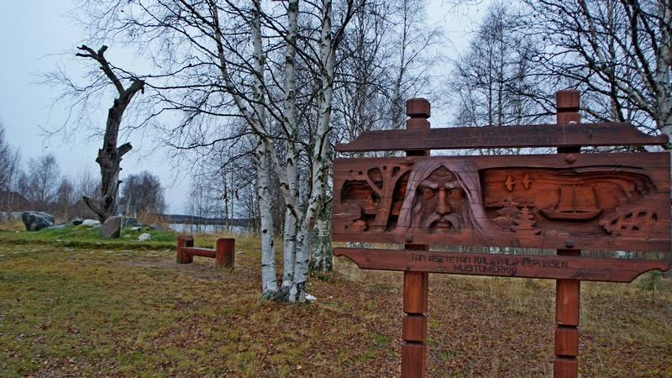
Историческая справка
С 1963 по 1966 годы территория района входила в состав Кемского промышленного района. В 1963 году с. Ухта переименовано в п. Калевала. На калевальской земле было открыто крупное месторождение железных руд.
На базе разведанного был построен Костомукшский горно-обогатительный комбинат и поселок.
В апреле 1983 года Указом Президиума Верховного Совета РСФСР рабочий поселок Костомукша Калевальского района преобразован в город республиканского подчинения.
В подчинение г. Костомукши перешла и территория Вокнаволокского сельского Совета. Постановлением Верховного Совета Республики Карелия в 1992 году Калевальскому району был присвоен статус национального.

Slide 6
Природно-ресурсный потенциал
Водные ресурсы
Гидрографическая сеть района характеризуется обилием больших и мелких озёр, рек и ручьев, которые занимают ⅙ часть территории протяженностью судоходных водных путей 185 км.
Всего крупных
50 озёр и 13 рек
На территории района
Наиболее крупные озера:
Наиболее крупные реки:
оз. Среднее Куйто (площадь 257 кв. км)
оз. Нюк (площадь 214 кв. км)
оз. Верхнее Куйто (площадь 198 кв. км)
оз. Нижнее Куйто (площадь 141 кв. км)
оз. Писта-ярви (площадь 39,9 кв. км)
оз. Охтан-ярви (площадь 22,9 кв. км)
р. Чирко- Кемь (протяженность 221 км)
р. Кемь (протяженность 191 км )
р. Писта (протяженность 110 км)
р. Войница (протяженность 108 км)
р.Судно (протяженность 64 км)

Slide 7

Природно-ресурсный потенциал
Земельные ресурсы (состав земель муниципального образования)

Slide 8
Основные показатели социально-экономического развития
Общая численность населения | 5 755 человек
Национальный состав населения | русские — 49,0% карелы — 35,0% белорусы — 8,0% украинцы — 3,0% финны —1,0% другие национальности — 4,0%
Численность экономически активного населения | 3 140 человек
Движение населения (естественное и механическое движения населения) | за 2024 г. общая убыль населения составила 51 человек
Численность официально зарегистрированных безработных | по состоянию на 1 января 2024 года — 156 человек
Уровень зарегистрированной безработицы | по состоянию на 1 января 2024 года — 1,3 %
Среднемесячная оплата труда работников | 68 456,7 рублей (за январь-сентябрь 2024 года)
Индекс промышленного производства | 103 %

Slide 9

Основные показатели социально-экономического развития
Численность зарегистрированных предприятий по отраслям

Slide 10



Основные показатели социально-экономического развития
Объём инвестиций в основной капитал по кругу крупных и средних предприятий по источникам финансирования
Собственные средства
Привлечённые средства
В том числе бюджетные средства
294 000 ₽
47 919 000 ₽
47 893 000 ₽
Всего 48 213 000 ₽

Slide 11

Основные показатели социально-экономического развития
Объём инвестиций в основной капитал (крупный, средний бизнес) по видам экономической деятельности
Общий объем инвестиций
1 126 155

Slide 12

Основные показатели социально-экономического развития
Торговля и платные услуги населению
Оборот розничной торговли — 668,2 млн рублей
Оборот общественного питания — 1,5 млн рублей
Количество магазинов — 51
Количество киосков (НТО) — 3
Количество магазинов федеральных торговых сетей — 4

Slide 13
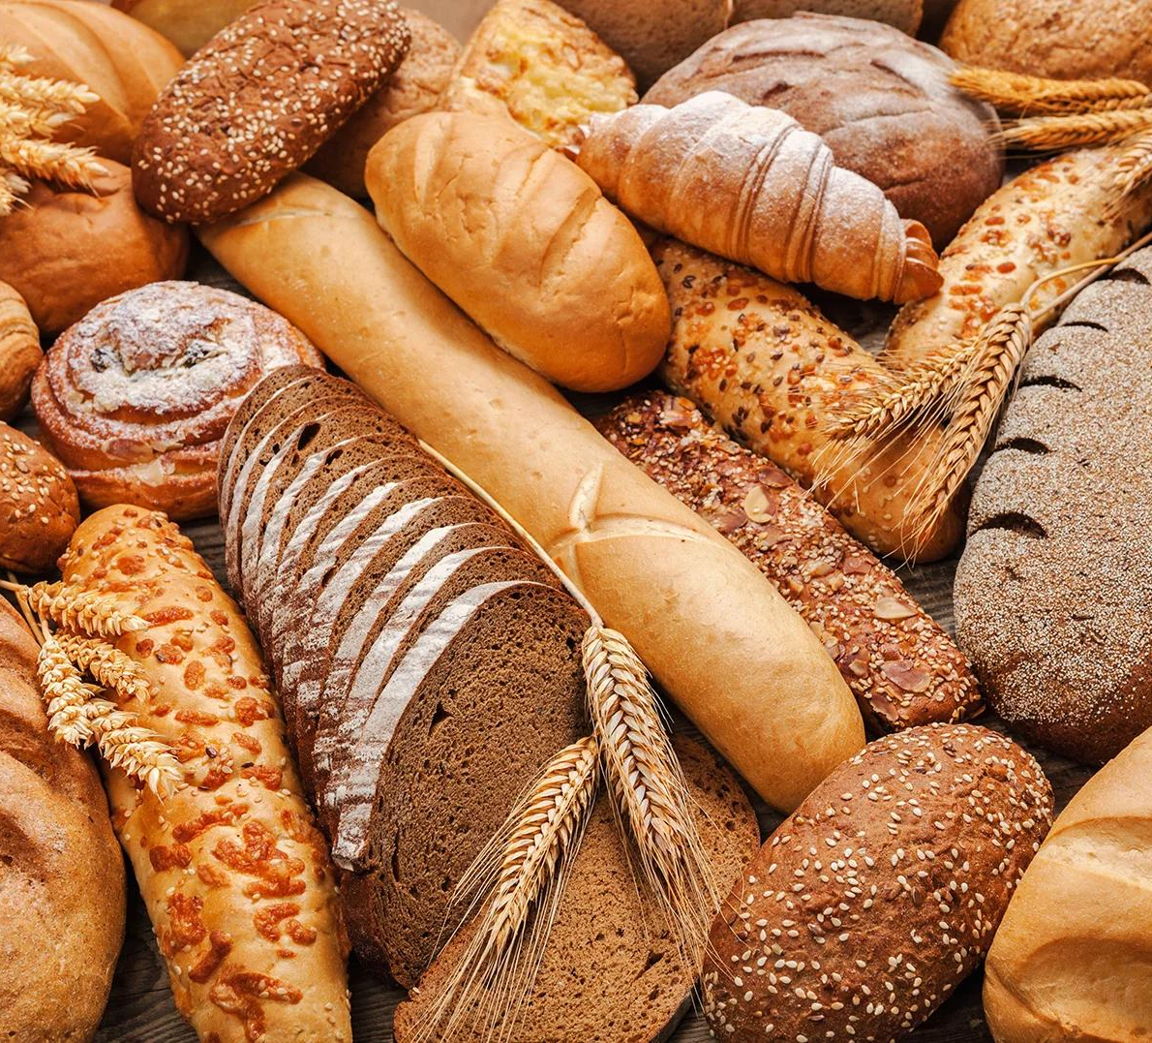
Характеристика основных видов экономической деятельности
Лесопользователи – арендаторы:
АО «Сегежский ЦБК»
ООО «Костомукшская строительная компания»
ООО «Северный лес»
Перерабатывающая пищевая промышленность:
ИП Тимонен М.А.
ООО «Калевальский хлеб»
Розничная торговля:
ООО «Руока»
ПК «Калевальское райпо»

Slide 14











Характеристика основных видов экономической деятельности
Основные виды экономической деятельности
Рыбоводство
Лесное хозяйство и предоставление услуг в этой области
Сельское хозяйство
Обработка древесины и производство изделий из дерева
Производство хлебобулочных изделий
Малый и средний бизнес
На 1 января 2025 года в соответствии с Единым реестром субъектов малого и среднего предпринимательства на территории Калевальского муниципального района зарегистрировано 154 субъект МСП, в том числе 29 юридических и физических лиц и 125 индивидуальных предпринимателя. Зарегистрировано 420 “Самозанятых”.
Оптовая и розничная торговля — 31%
Деятельность сухопутного транспорта (деятельность легковых такси, грузовые и пассажирские перевозки) — 7%
Строительство зданий и работы строительные специализированные —7%
Деятельность туристических агентств и прочих организаций, предоставляющих услуги в сфере туризма, предоставление мест для временного проживания — 4%
Оказание услуг общественного питания — 5
Сельское хозяйство — 5%
Лесозаготовка и лесопереработка — 13
Строительство
В 2024 году введено 1 426,5 кв. м жилья

Slide 15
Инфраструктура
Характеристика транспортной инфраструктуры
автомобильный транспорт - основной вид перевозок пассажиров и грузов
ближайшая ж/д-станция в п. Новое Юшкозеро на расстоянии 113 км, г. Костомукша-150 км, пгт. Лоухи-170 км, г. Кемь-180 км
на территории района местным предпринимателем осуществляется межмуниципальные перевозки по маршрутам пгт. Калевала - Петрозаводск - пгт. Калевала

Slide 16






Инфраструктура
Основные поставщики услуг связи на территории района
ПАО «Ростелеком»
ПАО «МТС»
ПАО «МегаФон»
ООО «Теле2 Мобайл»
ПАО «Вымпелком»
Виды оказываемых услуг связи
Местная телефонная связь, услуги связи для цели эфирного вещания, междугородная и международная связь, Интернет.
Действующие тарифы и нормативы на коммунальные услуги для населения

Slide 17

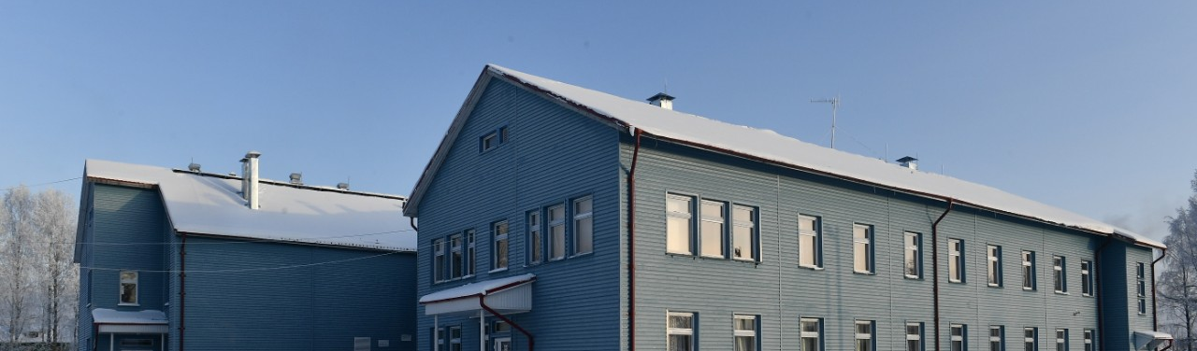
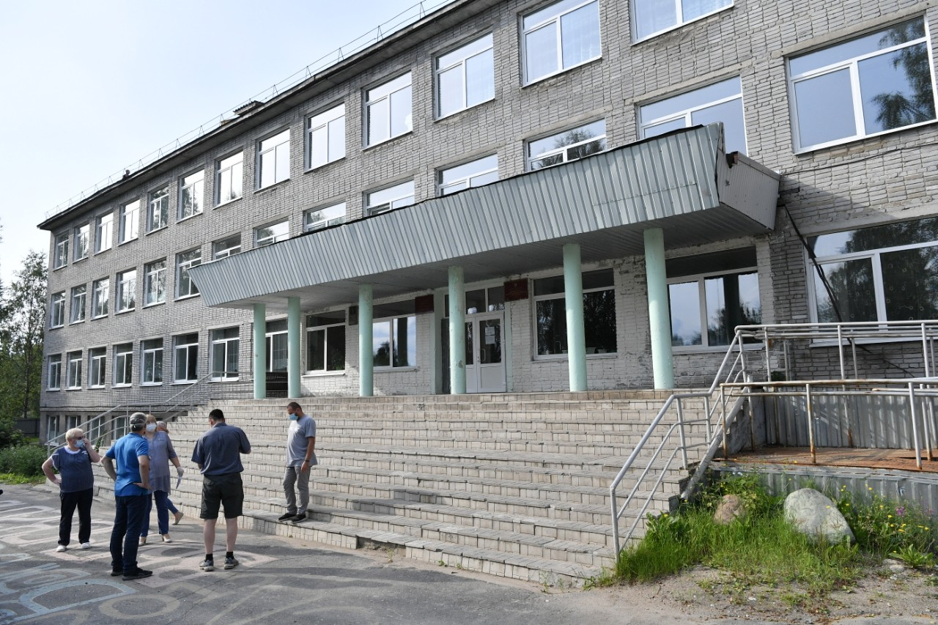
Образование
Здравоохранение
1 учреждения дошкольного образования
4 группы дошкольной подготовки при образовательных школах
5 общих общеобразовательных школ
Стационаров | 1 шт.
Койко-мест | 49 шт.
Врачебных амбулаторий | 1 шт.
Фельдшерско-акушерских пунктов | 5 шт.
Отделений скорой медицинской помощи | 2 шт.
Среднесписочная численность врачей | 17 чел.
Среднесписочная численность среднего медицинского персонала | 78 чел.
Численность учащихся
670 учащихся средних общеобразовательных школ

Slide 18





Финансовая инфраструктура
Кредитные организации
Крупнейшие кредитные организации:
ПАО «Сбербанк России»
АО «Почта Банк»
Виды оказываемых услуг:
Банковское обслуживание
Депозит
Кредитование
Крупные страховые компании
Виды оказываемых услуг:
Страхование имущества
Добровольное медицинское страхование
ОСАГО и КАСКО
Страхование жизни
Комплексное обслуживание юридических лиц
ПАО «Росгосстрах»
СПАО «Ингосстрах»
СМК «РЕСО-Мед»

Slide 19
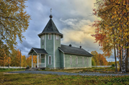
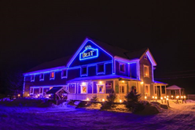
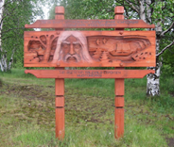
Культура и туризм
Основные достопримечательности
Дом Моберга п.Калевала
Сосна Лённрота п. Калевала
Историческая деревня Хайколя
Водопад Куми- порог
Висячие мосты д. Юшкозеро
Камень Ваасилы д. Войница
Национальный парк «Калевальский»
Водопад Кяунас
Хямские пороги
Численность учреждений культурно-досугового типа — 8
Петропавловский храм
пгт. Калевала
ВелТ Карельские путешествия
сосна Лённрота
пгт. Калевала

Slide 20


Контактная информация
Глава администрации Калевальского
муниципального района
Фёдорова Наталья Павловна
8 (814-54) 4-11-05 kalevadm@onego.ru
Инвестиционный уполномоченный
района
Гладий Александр Анатольевич
8 (814-54) 4-14-62 oprt.kalevala@mail.ru
Генеральный директор
АО «Корпорация развития Республики Карелия»
Рымашевский Виктор Вячеславович
8 (8142) 44-54-00 info@kr-rk.ru
Начальник отдела инвестиционной политики Министерства экономического развития и промышленности Республики Карелия
Сидоров Иван Васильевич
8 (8142) 55-98-09 dolgih@economy.onego.ru
доб. 405

